Slide 1
OJ305 Typologie jazyků
FONOLOGICKÁ KLASIFIKACE

Slide 2
Fonologická typologie
co je to foném?
co je to fon?
foném = nejmenší zvuková jednotka jazyka s rozlišovací funkcí
fon = konkrétní realizace fonému
fonologická typologická charakteristika vychází z vlastností (potenciálních) fonému:
vokalické
konsonantické
prozodické

Slide 3
Fonologická typologie
vychází z vlastností fonému, to jsou?
na základě fonologických rysů dělíme jazyky podle:
segmentálních X suprasegmentálních rysů
systému samohlásek a souhlásek
přízvuku
pevný
pohyblivý
tónu
tónové jazyky (polytónické)
netónové jazyk (monotónické)
charakteru slabiky (i morfonologická typologie)

Slide 4
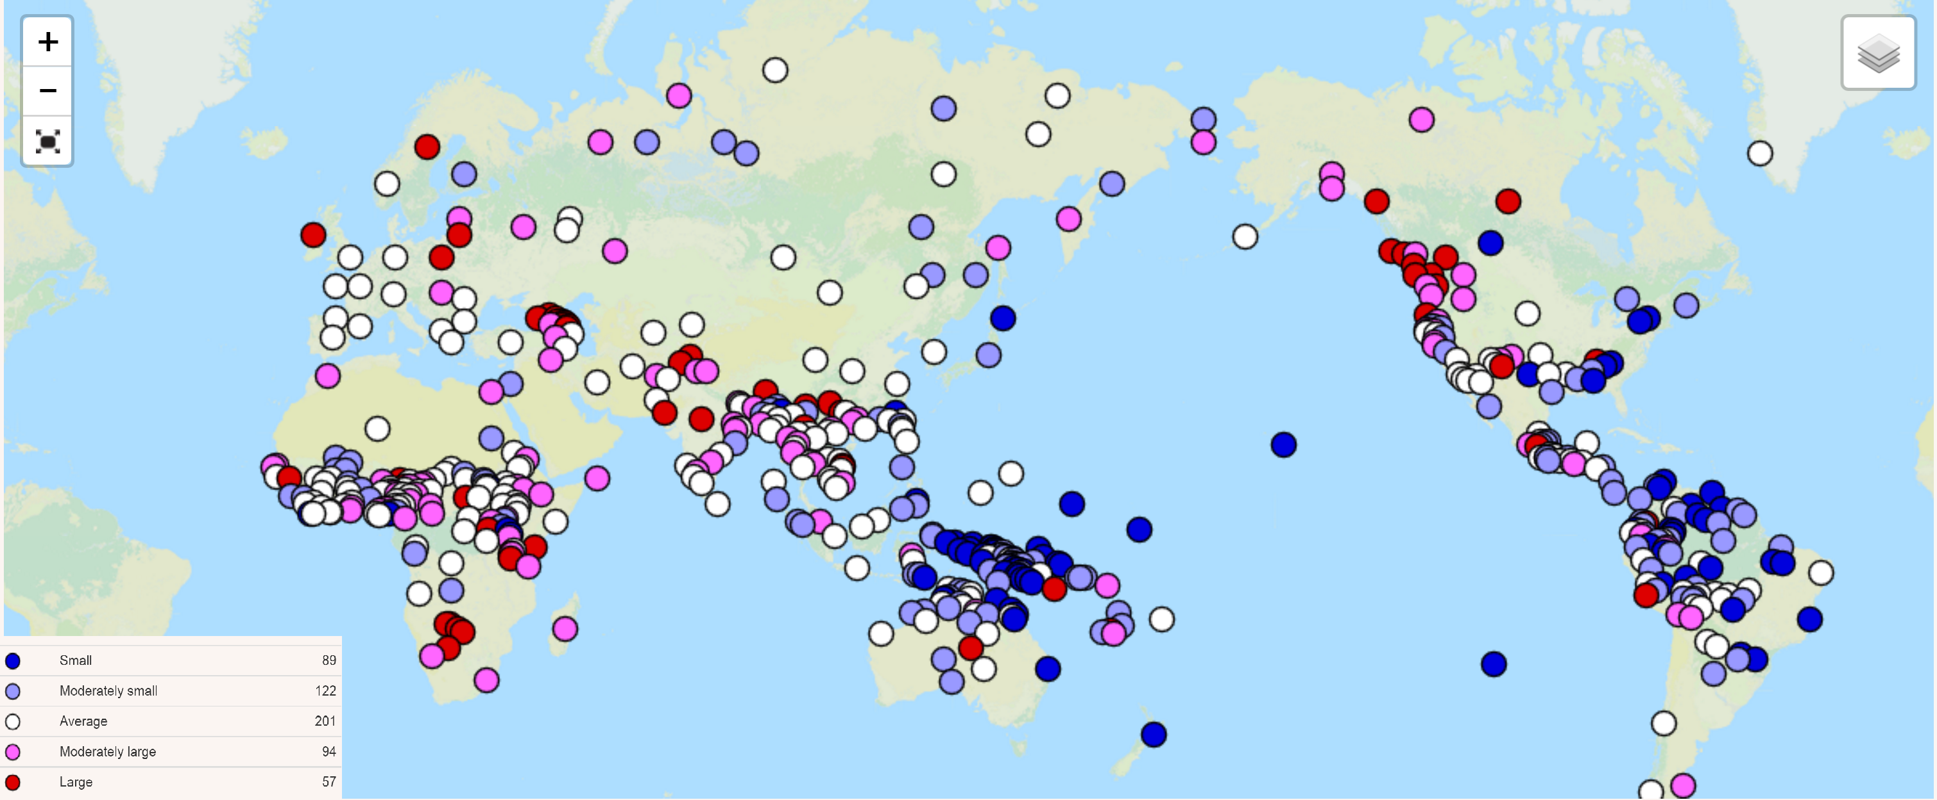
Jazyky světa dle konsonantismu
Walls.info

Slide 5
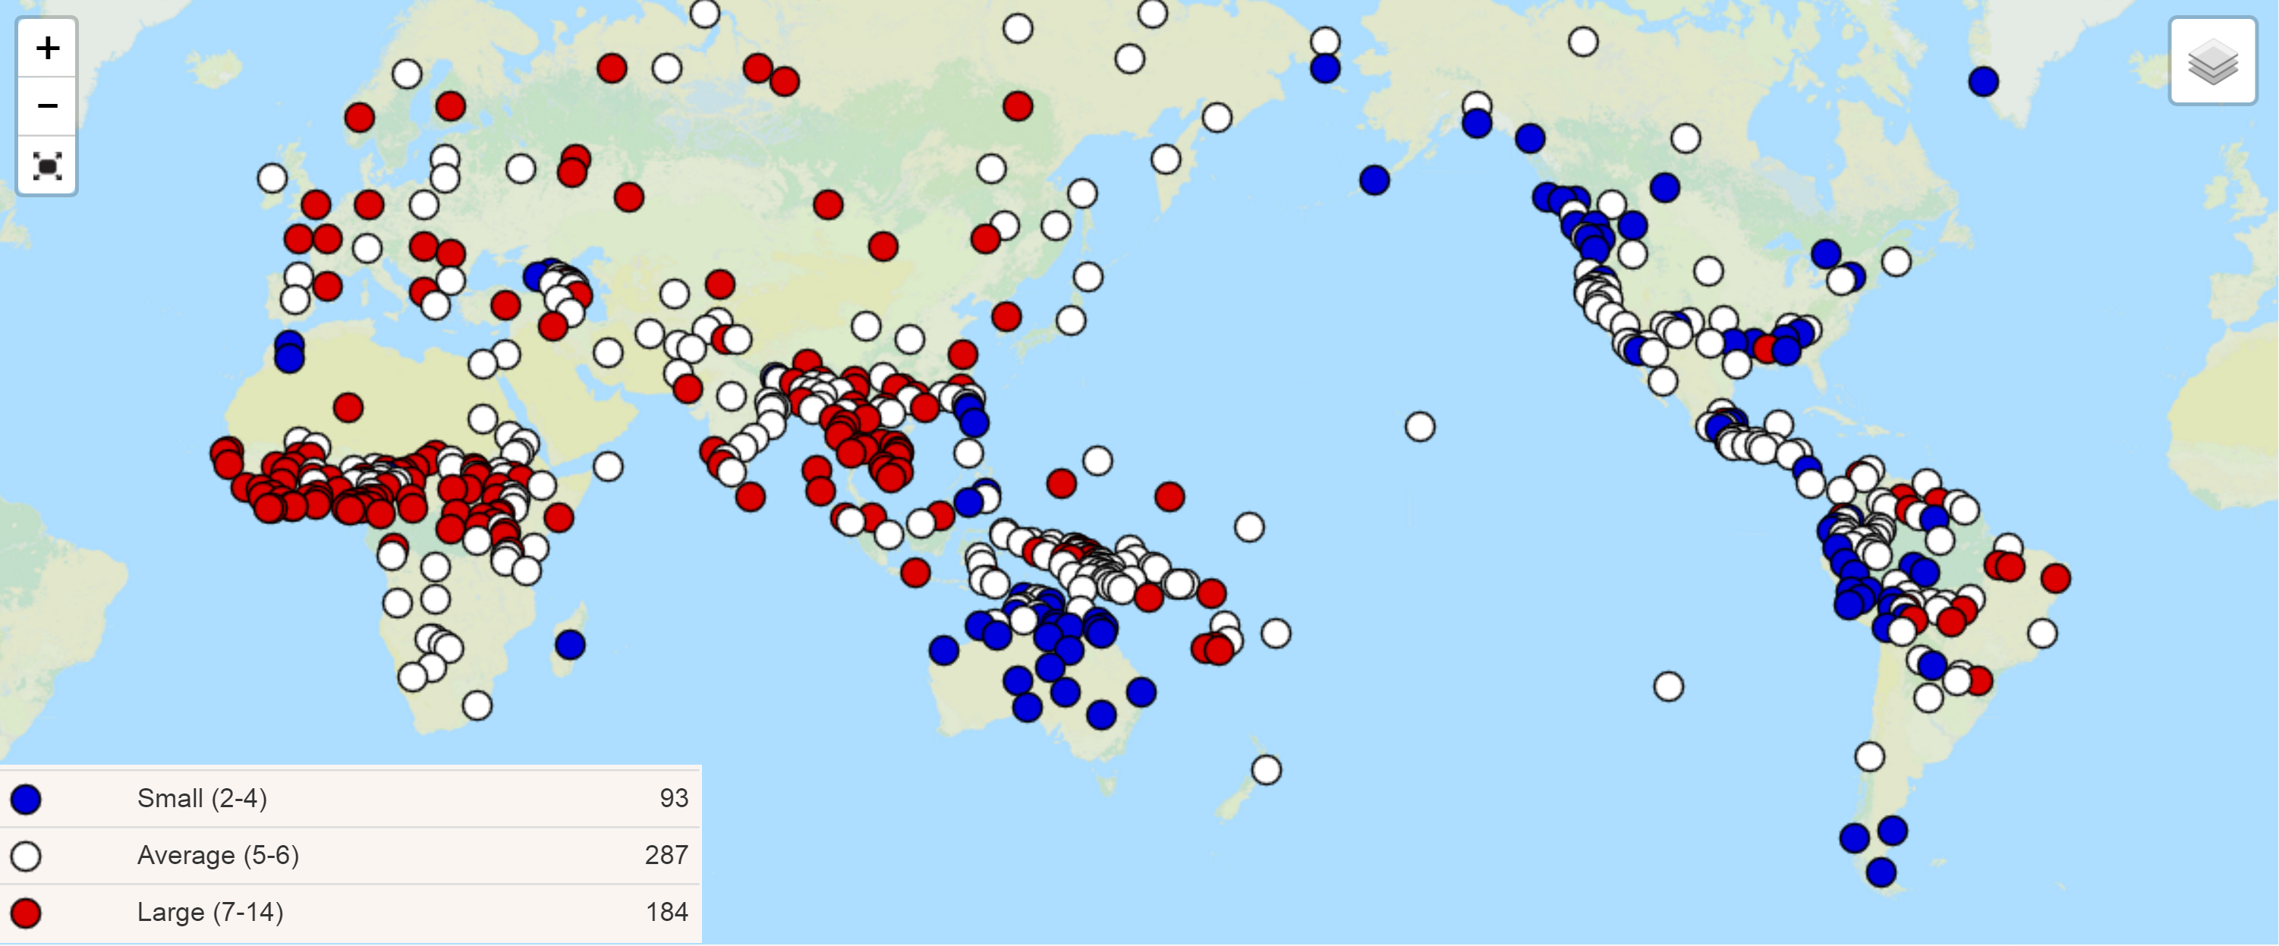
Jazyky světa dle vokalismu
Walls.info

Slide 6
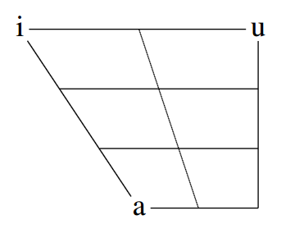
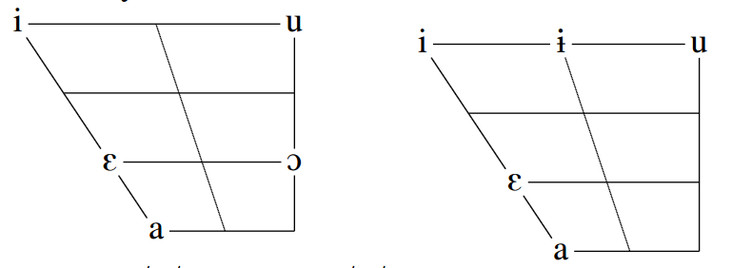
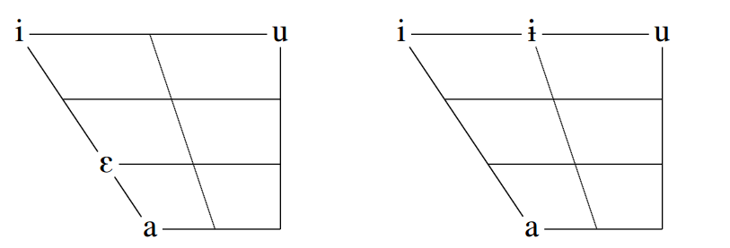
Jazyky světa dle vokalismu
podle počtu vokálů :
tříčlenný
australské jazyky, kečuánština
čtyřčlenný
Navajo, severoamerické jazyky, kvakiutština
pětičlenný
latina, španělština, svahilština, ruština

Slide 7
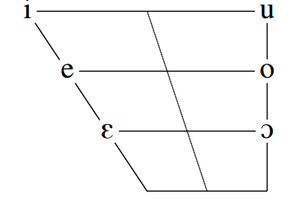
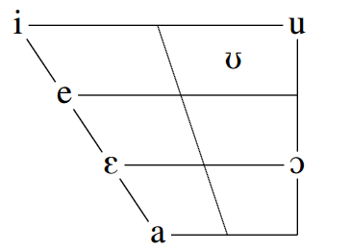
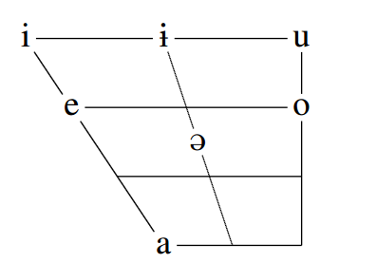
Jazyky světa dle vokalismu
podle počtu vokálů :
šestičlenný
polština, čukotština, litevština, perština
sedmičlenný
italština, bengálština, katalánština, albánština, mongolština

Slide 8
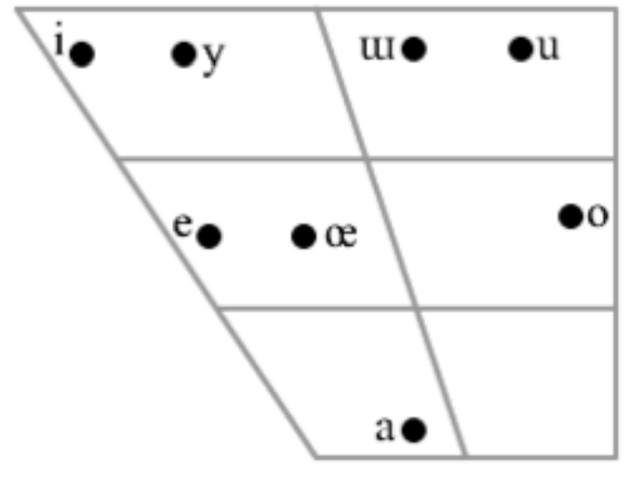
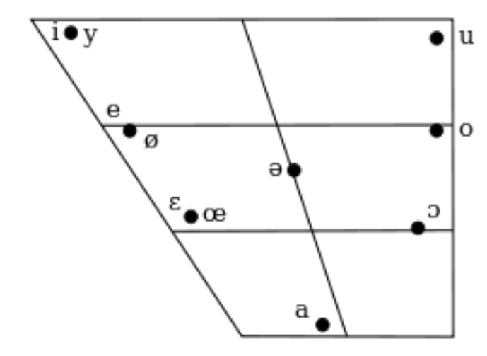
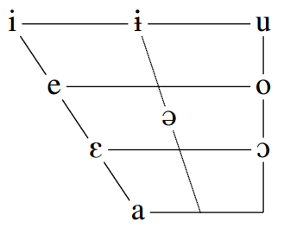
Jazyky světa dle vokalismu
podle počtu vokálů :
osmičlenný
turečtina
devítičlenný
laoština
více než devítičlenný
francouzština
Zimmer & Orgun (1999:155)
Fougeron & Smith (1993:73)

Slide 9
Segmentální VS suprasegmentální rysy
segmentální - nositelem je foném
distinktivní rysy – vlastnosti, které mohou tvořit opozice
vokalické
konsonantické
suprasegmentální – nositelem je obvykle slabika – vokál
kvantita – fonologicky relevantní jen v některých jazycích
přízvuk
intonace

Slide 10
Suprasegmentální jevy - prozódie
nositelem prozodických vlastností je slabika – vokál
přízvuk
slovní – akcent – důraz na určitou slabiku
pevný – přízvuk na stejné části slova, nemá distinktivní význam
pohyblivý – přizvučení má distinktivní význam
větný – stress – důraz na určitou část věty
tzv. cizí – celkově odlišné přizvučení řeči
důrazový (dynamický, expiratorní)
melodický
intonace – změna tónu, melodie v průběhu výpovědi
slovní (slabičná – amorfní jazyky)
větná

Slide 11
Pevný X pohyblivý přízvuk slovní přízvuk, větný přízvuk
frázový akcent – větný přízvuk - stress
intonace – melodický průběh řeči
akcent – slovní přízvuk
v češtině:
pevný
hlavní přízvuk na 1. slabice
vedlejší přízvuk na liché slabice
klitika – předklonky X příklonky

Slide 12
Pevný X pohyblivý přízvuk
čeština
polština
maďarština
francouzština
ruština
litevština
švédština
angličtina
navajo
pevný, důrazový, první slabika
pevný, důrazový, předposlední slabika
pevný, důrazový, první slabika
pevný, důrazový, poslední slabika
volný, důrazový
volný, melodický přízvuk
pevný, melodický přízvuk
volný, důrazový
tónový jazyk

Slide 13
Tónové X netónové jazyky
je v češtině důležitá intonace?
v češtině je intonace velmi významná – odlišuje typ výpovědi, zabarvení výpovědi
v tónových jazycích rozlišuje intonace význam – tón má distinktivní funkci
výška tóny
průběh tónu
příklad tónového jazyka?
čínské jazyky, tajština, vietnamština, tibetština, barmština, jorubština, Navajo

Slide 14
Přízvuk a intonace - Erhart
Erhart – 4 typy jazyků dle intonace a přízvuku
I. jazyky s pevným přízvukem a bez fonologických intonémů; čeština, francouzština a polština, němčina, latina a hindština
II. jazyky s volným přízvukem a bez fonologických intonémů; ruština, italština, novořečtina, i védská staroindičtina
III. jazyky s pevným slovním přízvukem a fonologickými intonémy v přízvučné slabice; lotyština a švédština
IV. jazyky s volným přízvukem a fonologickými intonacemi; litevština, slovinština a srbochorvatština

Slide 15
Fonologická a morfonologická charakteristika češtiny
čeština má 37 fonémů
fonologická opozice mezi:
vokály a konsonanty
kvalitou vokálů
kvantitou vokálů
znělostí konsonantů
pevný přízvuk na první slabice fonotaktického celku
vedlejší přízvuk na liché slabice
netónový jazyk, intonace podstatná na větné úrovni

Slide 16
Fonologická a morfonologická charakteristika češtiny
morfonologické alternace podstatné pro flexi i derivaci
vokalické a konsonantické (kombinace)
kniha, knize, knížka, knížkách, knižní
zejména alternace krátkých a dlouhých vokálů (učesat – účet), méně často kvality (vejce – vajec)
také střídání s nulovým morfémem
nejčastěji palatalizace, velmi pravidelné alternace měkkých a tvrdých konsonantů – dobrý - dobře

Slide 17
Tónová charakteristika jazyka – mandarinská čínština
slabika realizována v určitém tón, který je neoddělitelnou součástí
tón má významotvornou funkci
21 iniciál a 36 finál slabiky – omezený počet slabik
4 tóny:
vysoký - ma1 妈 -matka
stoupavý – ma2 麻 - konopí
hluboký – ma3 马 – kůň
klesavý – ma4 骂– nadávat
(nulový)
také větná intonace, obdobně jako v ide.

